Slide 1
給您一流 Hi-Fi 數位音樂串流體驗
Roon
x
QNAP
發燒友照過來

Slide 2
深入解析 Roon x QNAP NAS
Roon + QNAP NAS 打造家庭音樂廳
Roon 簡介
挑選合適的 Roon Core
將音樂輸出至家中播放器
Roon x QNAP 環境架設指南
使用 Roon 打造多房串流環境
成功案例分享

Slide 3
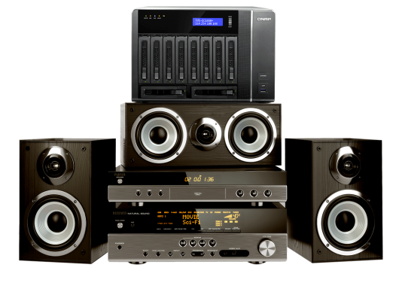
身為音樂愛好者...
我是專業音樂玩家，我有以下需求...
1
我有大量的數位音樂收藏，包含眾多高音質無損格式的音樂檔案，希望有充足的儲存空間能存放這些檔案
2
我想要簡易的音樂分類管理，讓我能快速的找到音樂檔案
3
我想要跨裝置分享及播放我珍藏的音樂
Notes:
Bridge: 呼應三個問題的痛點

Slide 4
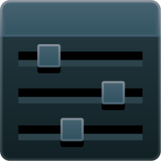
完美的音樂管理方案需要
便捷管理
優質儲存

Slide 5
最佳組合打通音樂串流任督二脈
Roon x QNAP NAS
專業音樂管理
可靠高效儲存

Slide 6
Roon 簡介

Slide 7
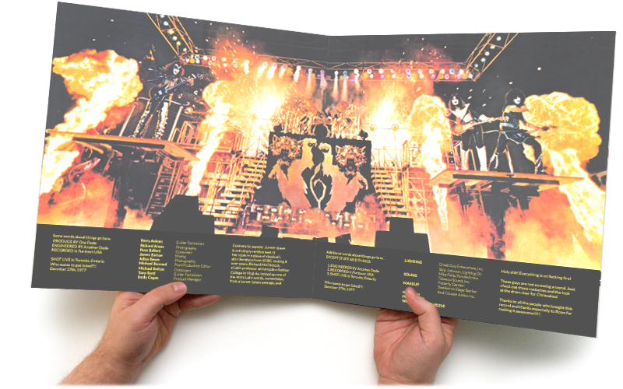
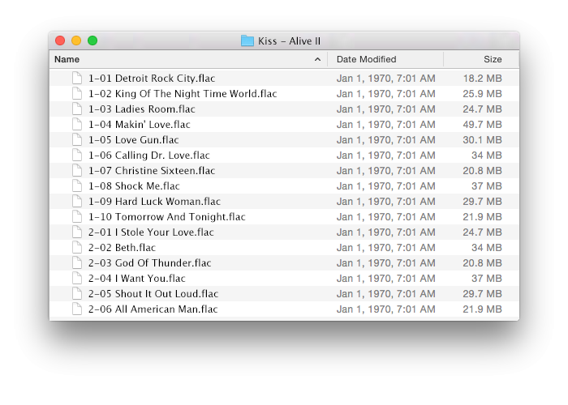
數位化音樂的挑戰
精美的作品輯
嗯…
視窗與資料夾無法延續美好的音樂體驗

Slide 8
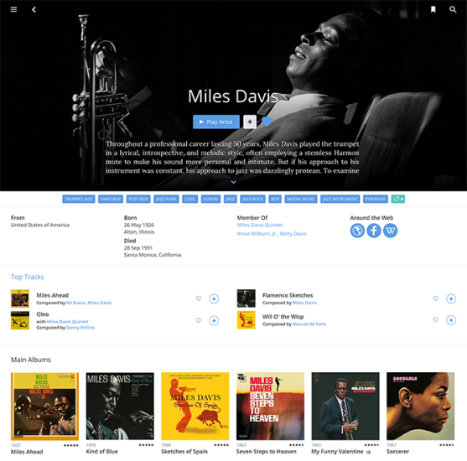
而 Roon 幫您...
把平淡的資料庫
化為精美的音樂雜誌
>
讓Roon作為音樂導聆，為您擴闊音樂視野

Slide 9
Roon - 專為音樂收藏家打造的播放器
1
1 整合豪華線上資料庫
專輯介紹、藝術家生平、演唱會資訊一覽
2
2 輕鬆點播
按曲風、版本、排行榜等資訊，迅速點播
3
3 多房串流
高音質、多種檔案類型、自訂群組串流
Notes:
快速找到音樂
多房串流
整合線上資料庫 - 作曲家演奏家專輯演唱會
Roon 每個歌手以至每張專輯，都會有詳細介紹，而專輯內又有相關歌手甚至相關專輯之連結，可以讓用家即時繼續「延伸聆聽」，從而擴闊音樂視野。另外，Roon 也會將 Roon Core 共享音樂伺服器的音樂專輯歌手作分類，用家也可從中掌握歌手的音樂風格。

Slide 10
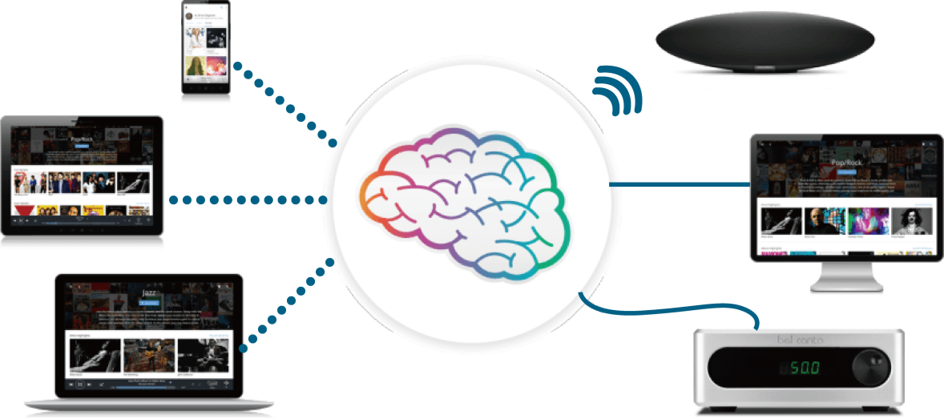
Roon 運作架構
操控 (Roon Control)
電腦、手機、平板
使用應用程式瀏覽與控制
共享伺服器 (Roon Core)
電腦、NAS
整合個人與線上音樂資料庫的中樞
播放裝置 (Roon Output)
網路音樂播放器、Roon認證裝置
串流音樂至多媒體設備

Slide 11
挑選合適的 Roon Core

Slide 12
Roon Core (共享伺服器)基本需求
管理來自儲存裝置、Tidal 串流平台及 Dropbox 雲端硬碟等音樂資料，將Roon線上音樂資料庫整合為完整個人收藏
A
B
C
妥善的資料備份機制
高效能運算
大量儲存空間
理想的硬體特性

Slide 13
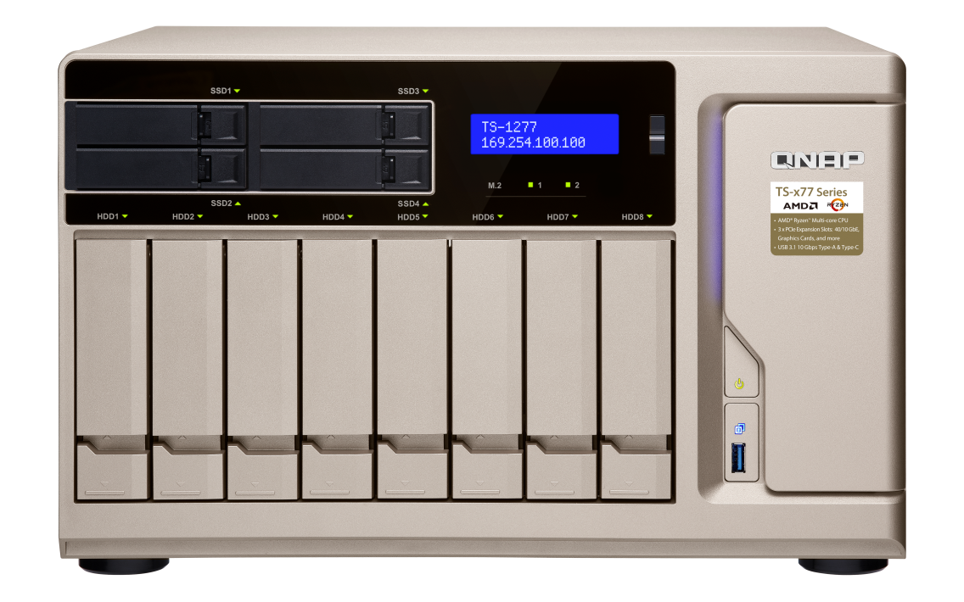
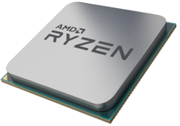
高速運算能力 TS-1277 音樂收藏家首選
SSD快取
加倍優化高音質輸出
SSD
SSD 安裝 Roon 共享伺服器 高效能處理核心運算
HDD*8, RAID 5
儲存兼備份海量音樂資料庫
HDD
CPU: AMD Ryzen™ 5 1600 六核心 12 執行緒 3.2 GHz 處理器 (Turbo Core 3.6 GHz)

Slide 14
QNAP NAS 做到確實的資料保障
RAID 安全保護
資料備份
快照技術
RAID1/RAID5 任一
個硬碟故障，資料都在
更新硬碟後自動恢復
資料
雲端、異機、異地皆
可備份
傳輸加密資安保障
自動排程
彈性版本復原
Notes:
安全性: RAID 災難備援: HBS + Snapshot

Slide 15
絕佳的 Roon Core 選擇 - QNAP NAS
 | 時下的儲存方案: 以電腦為核心 | 以QNAP NAS為核心
高效能運算
大量儲存空間 | 需另尋外接硬碟
妥善的備份機制 | 需獨立建立備份機制

Slide 16
將音樂輸出至家中播放器

Slide 17
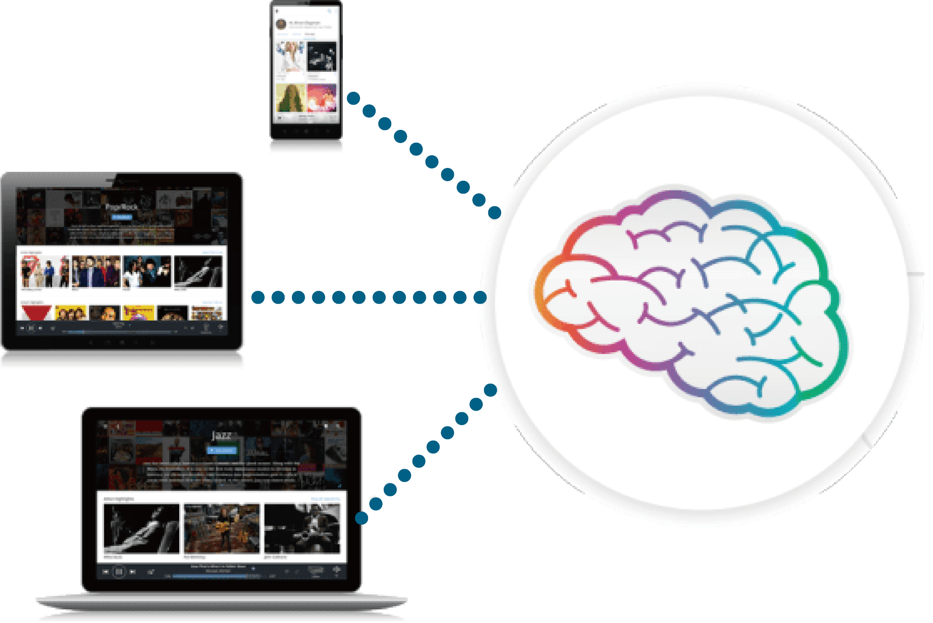
Roon Control (操控裝置) 支援各類平台
下載應用程式後即可與共享伺服器連線，享受高品質的音樂體驗
Android
iOS
Mac / Windows

Slide 18
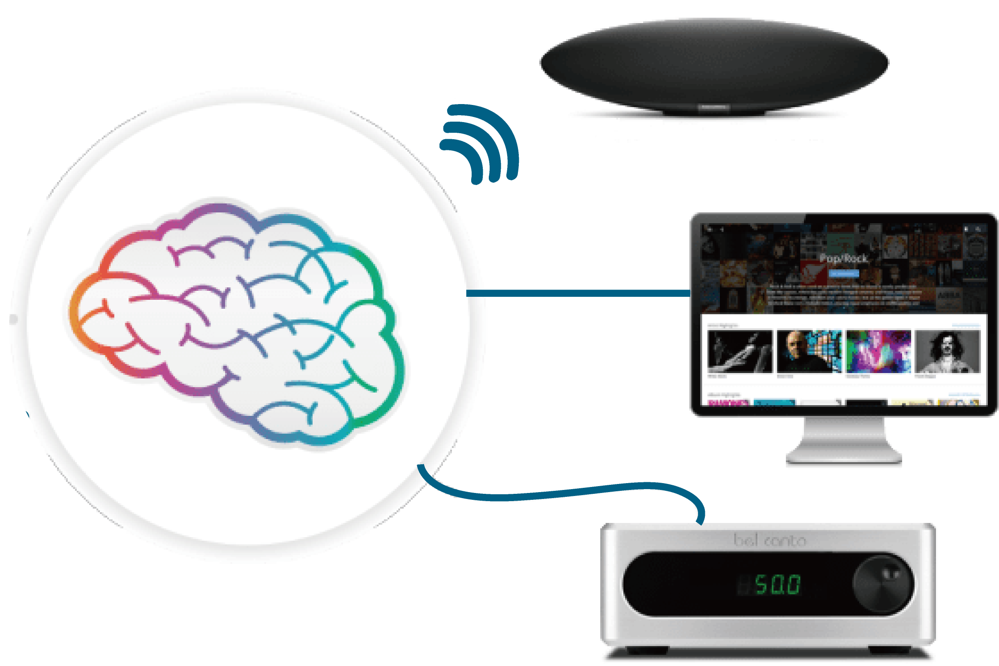
Roon Outputs (輸出裝置) 輕鬆實現多房播放
將音樂輸出至相同網路環境下的各類播放器，讓音樂遍佈室內各角落。
Mac / Windows
網路播放器 AirPlay, Squeezebox, Meridian
Roon Ready 設備
四核心無風扇靜音 NAS HS-251+

Slide 19
Roon x QNAP NAS 環境架設指南

Slide 20
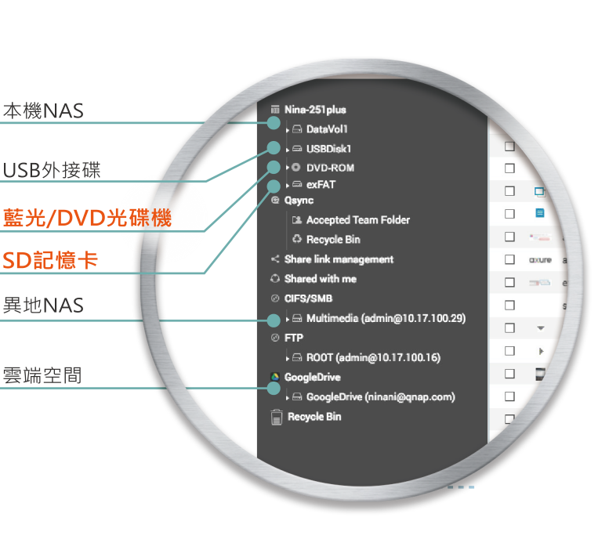
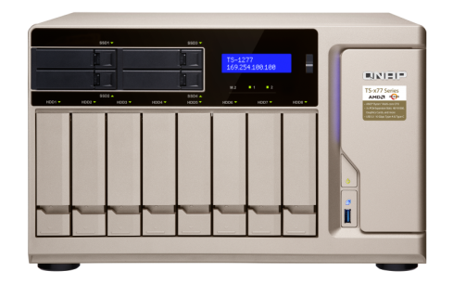
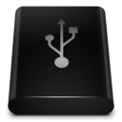
匯入音樂檔案至QNAP NAS
欲從exFAT外接裝置匯入檔案至NAS中，請至License Store購買exFAT憑證

Slide 21
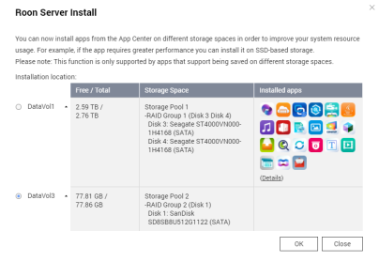
在 QNAP NAS 上 安裝 Roon 核心
建立SSD儲存池與磁碟區
建立核心資料夾
安裝Roon Server
於”儲存與快照總管”
建立儲存池與磁碟區
於”檔案總管”
建立共用資料夾
於”App Center”安裝
”Roon Server”
建立於SSD 磁碟區內
建立於SSD 磁碟區內
命名為”RoonServer”
安裝於SSD 磁碟區

Slide 22
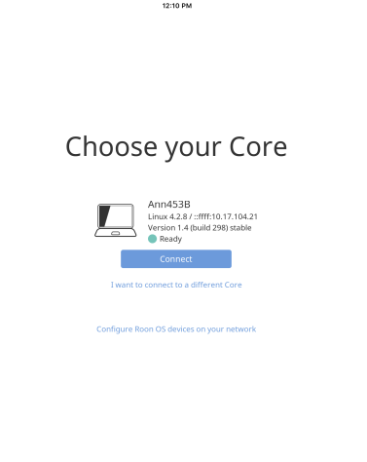
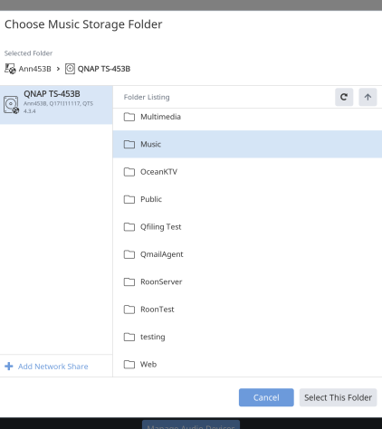
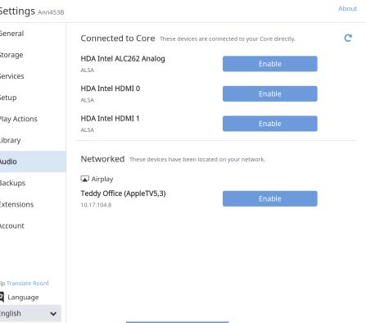
使用 Roon App 將音樂匯入 Roon 核心
開啟Roon (PC/Mac/Android/iOS)
匯入音樂
設定輸出裝置
選擇核心
從HDD 匯入音樂
啟用輸出裝置
欲搬移超過32GB之單一檔案至NAS中，請至License Store購買exFAT憑證

Slide 23
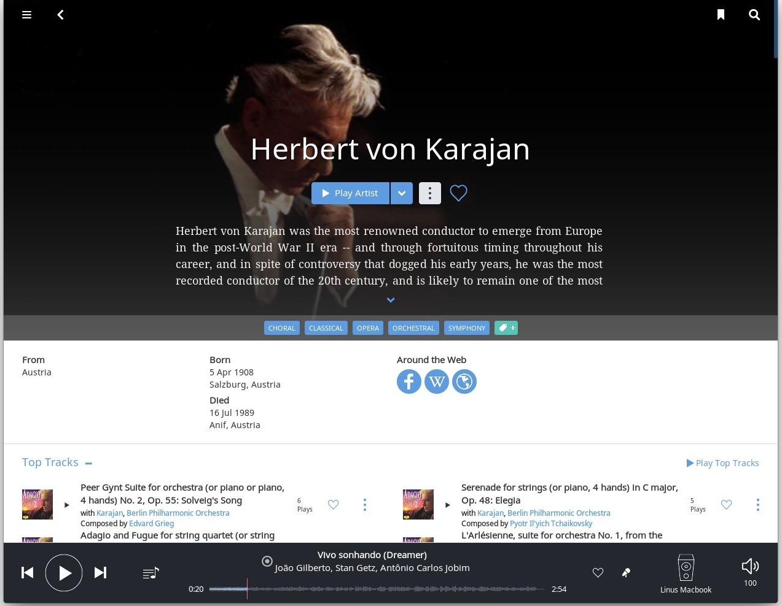
整合豪華線上音樂資料庫
作曲家生平介紹
社群、維基百科
排行榜點播

Slide 24
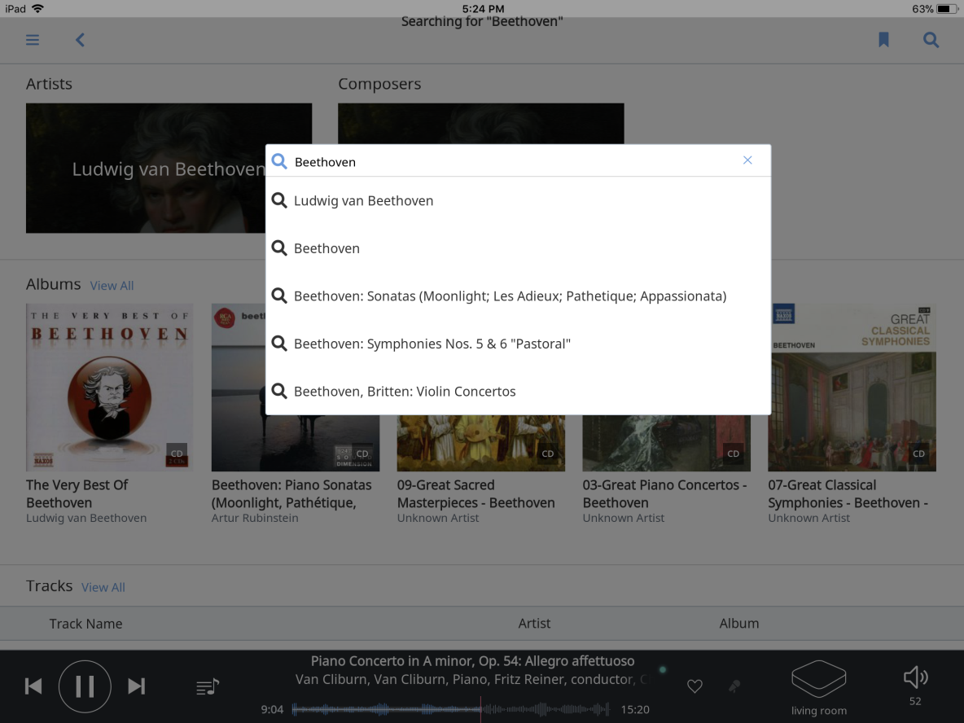
智慧搜尋，彈指播放
簡潔搜尋
隨選隨播
智能推薦
以及更多驚艷功能
待您親自賞玩

Slide 25
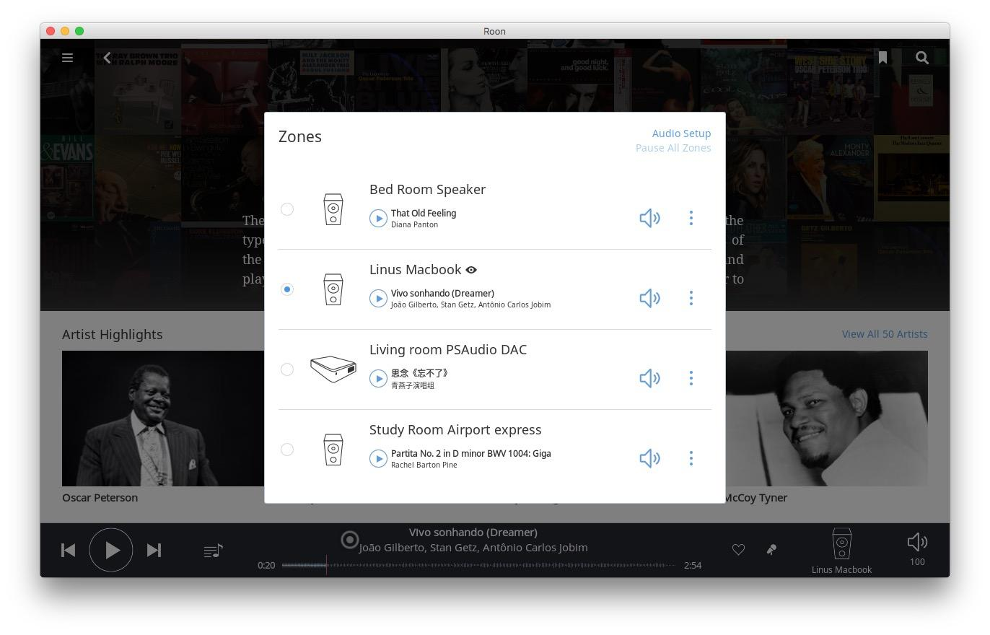
多房串流，讓音樂充滿每個角落
同時輸出至多個裝置
音量調整
獨立調整各裝置曲目

Slide 26
DEMO Roon 隨選播放

Slide 27
使用 Roon 打造多房串流環境

Slide 28
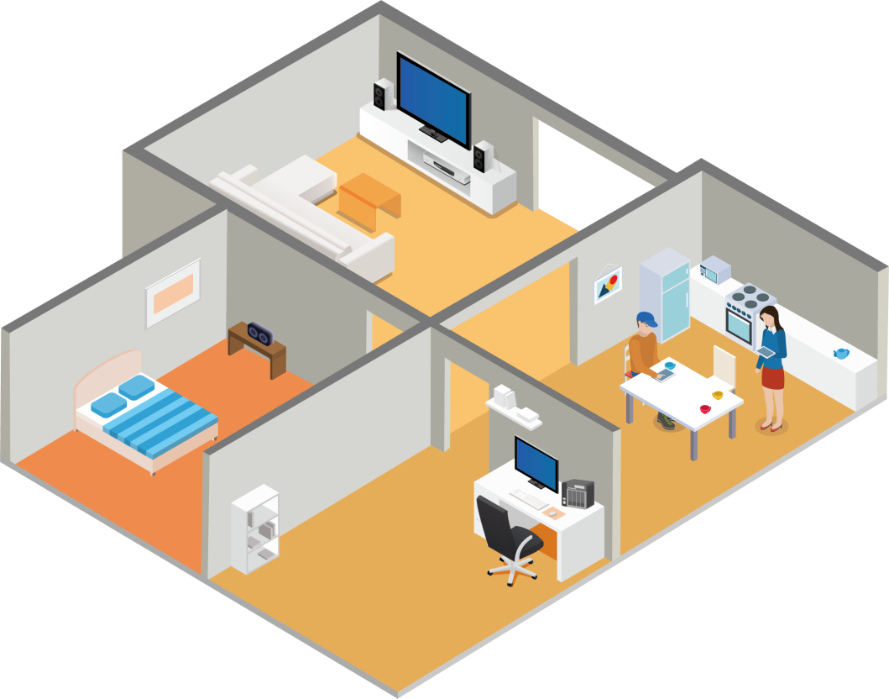
Roon 讓家中每個角落皆有聲有色
客廳音響 (Output)
Apple TV (Output)
USB DAC (Output)
iOS/Android (Control)
臥室音響 (Output)
QNAP NAS (Roon Core)
PC (Control)
Roon ft. QNAP NAS - 多房串流示意
Notes:
Multizone,
一張release computer
雙NAS的情境

Slide 29
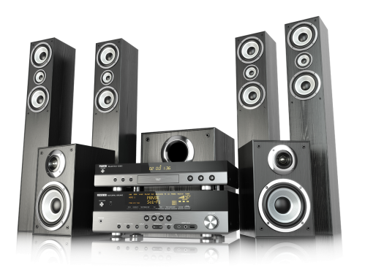
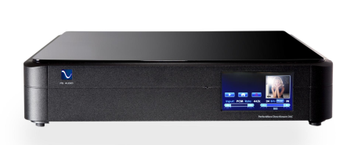
Roon ft. QNAP NAS - 進階版配置
獨立隔間
視聽室
QNAP NAS (核心)
無風扇QNAP NAS (輸出)
USB DAC(輸出)
擴大機(輸出)
HS-251+
TS-1277
增加NAS作為獨立輸出，將享用更佳音質體驗
Notes:
第二台要用Fanless NAS, 免除噪音干擾
第一第二台之間要作空間區隔

Slide 30
成功案例分享 新竹名展音響旗艦店

Slide 31
影片

Slide 32
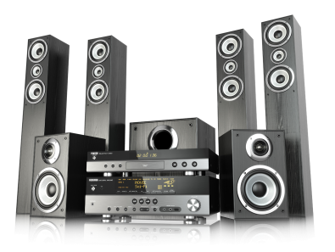
播放軟體
音樂串流
黃金三角組合
播放裝置
優質儲存裝置

Slide 33
特別感謝
新竹名展音響
旗艦店

Slide 34
QNAP NAS x Roon 是您最好的選擇

